Slide 1


PHÒNG GIÁO DỤC VÀ ĐÀO TẠO QUẬN LONG BIÊN
TRƯỜNG MẦM NON THẠCH CẦU
LÀM QUEN VĂN HỌC
Đề tài: Thơ “Làm Bác Sĩ”
Lứa tuổi: 4-5 tuổi
Giáo viên: Lâm Thúy Hà
Năm học: 2021-2022

Slide 2
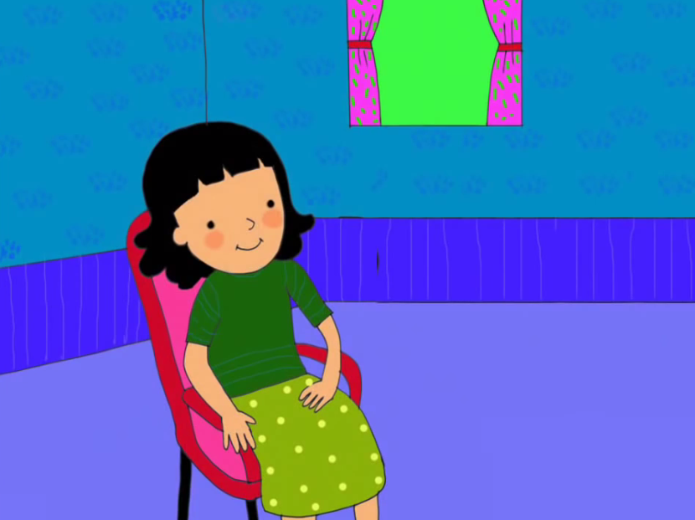
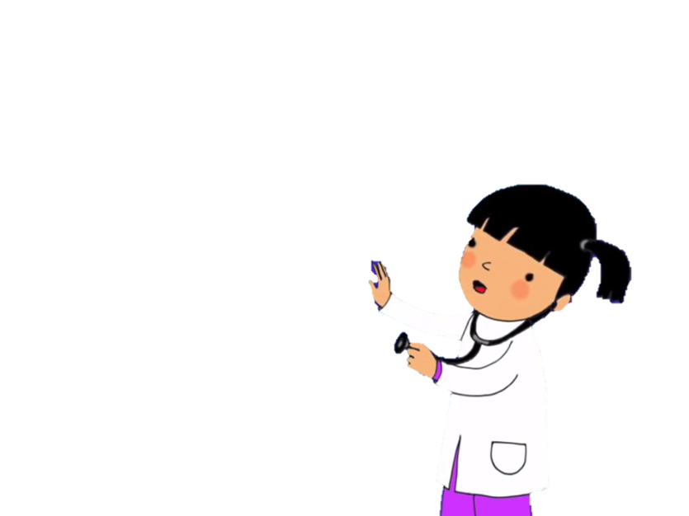

Slide 3
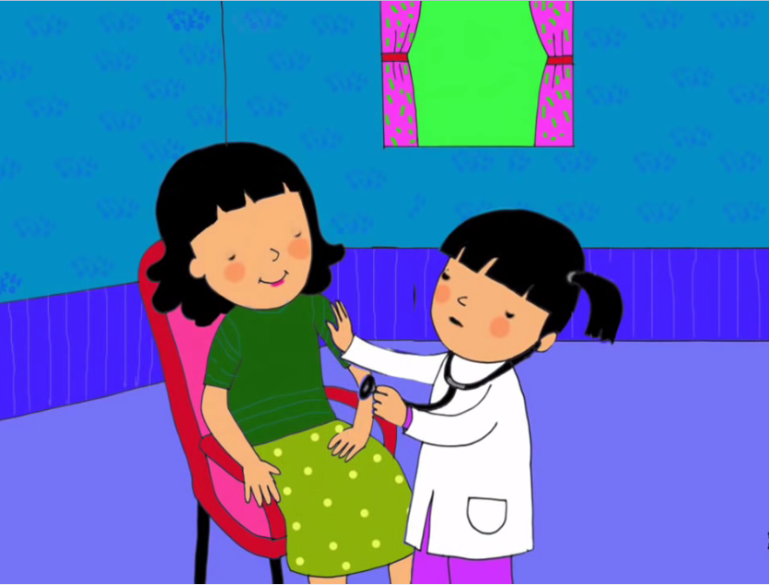

Slide 4
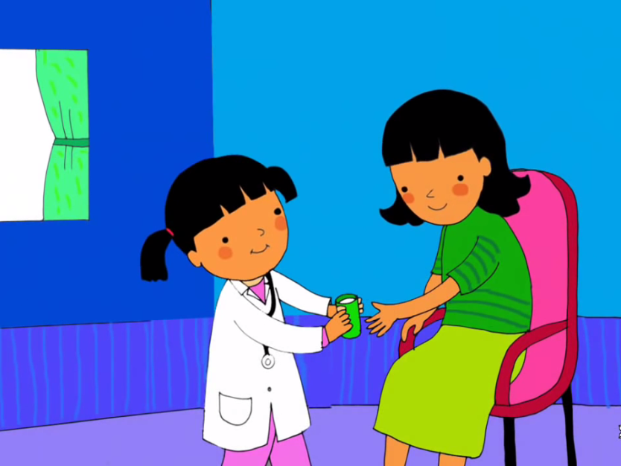

Slide 5
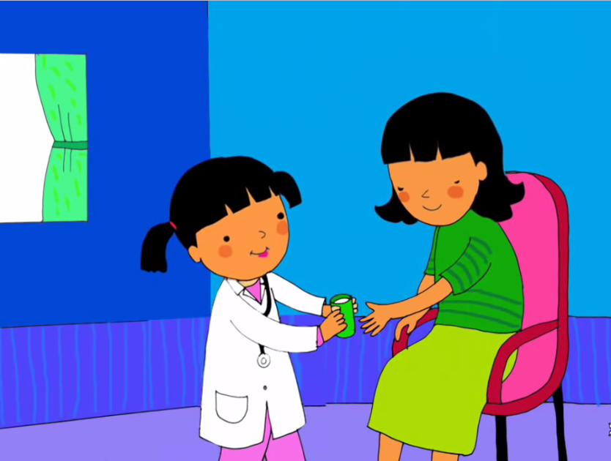

Slide 6
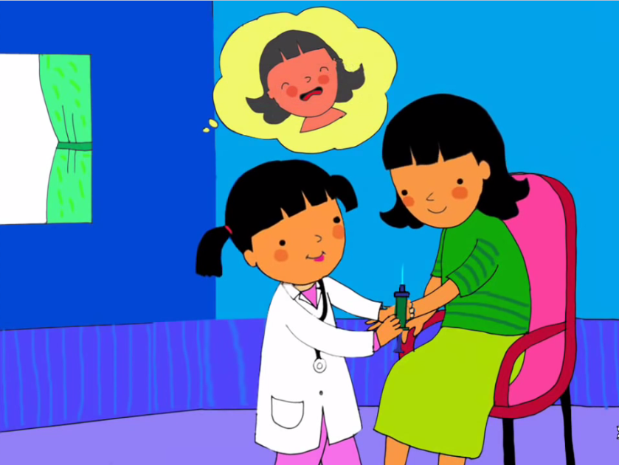

Slide 7
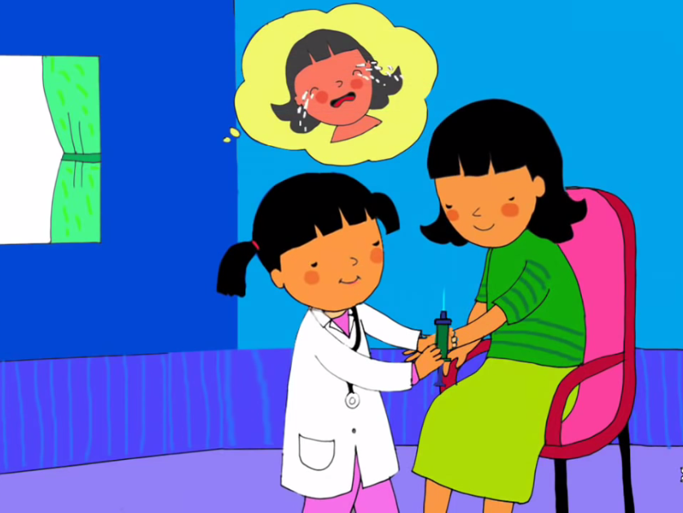

Slide 8
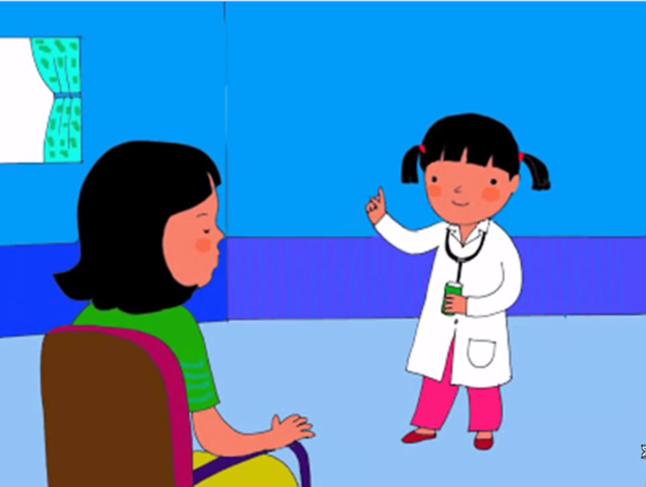
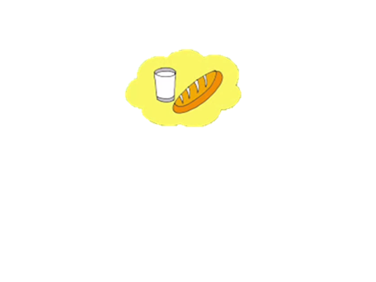

Slide 9
